Slide 1


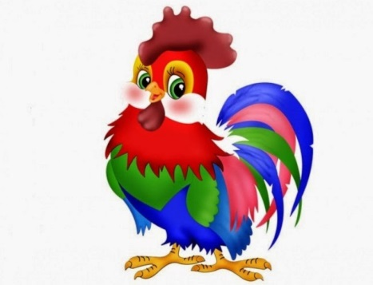
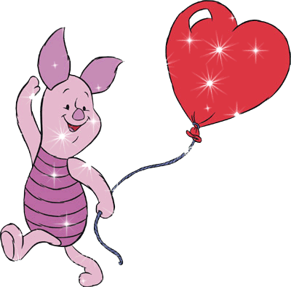


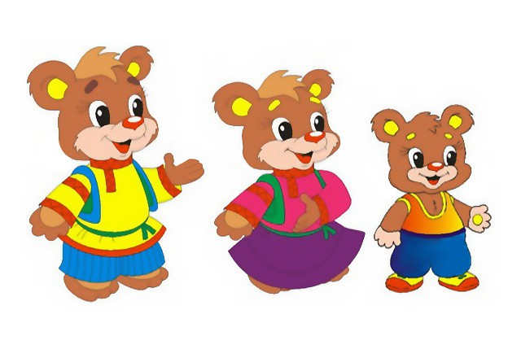
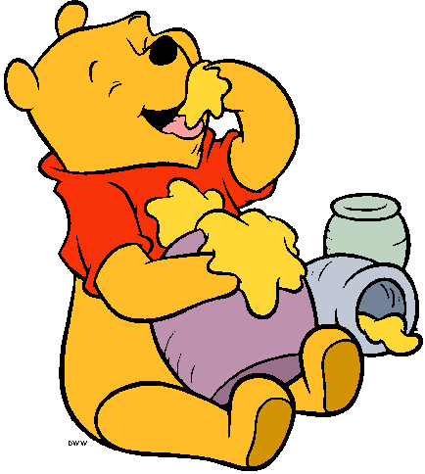
ЗНАКОМЫЕ СКАЗКИ
ИГРАТЬ

Slide 2
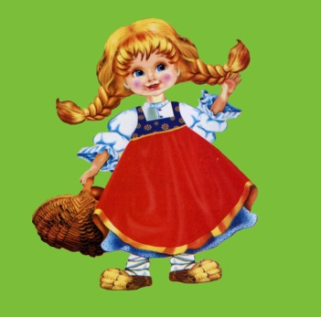
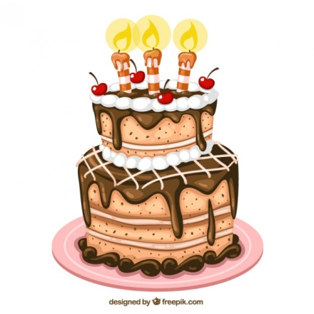
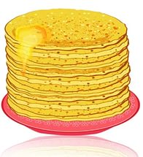
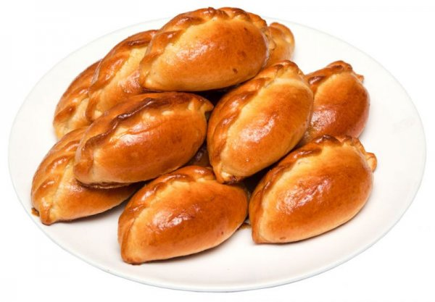
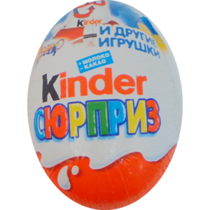
ЧЕМ КРАСНАЯ ШАПОЧКА ХОТЕЛА УГОСТИТЬ БАБУШКУ ?
ТОРТИКОМ
БЛИНАМИ
ПИРОГАМИ
КИНДЕР СЮРПРИЗОМ

Slide 3


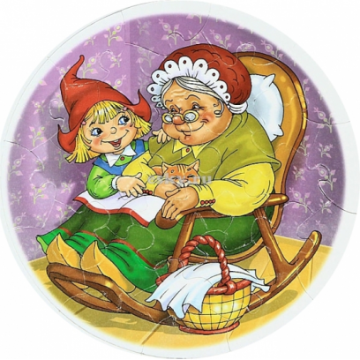
ПРАВИЛЬНЫЙ ОТВЕТ

Slide 4

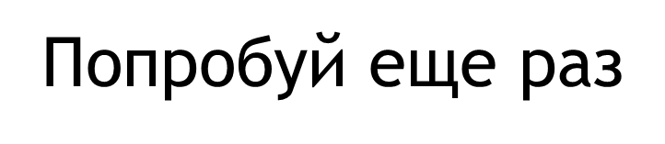


Slide 5
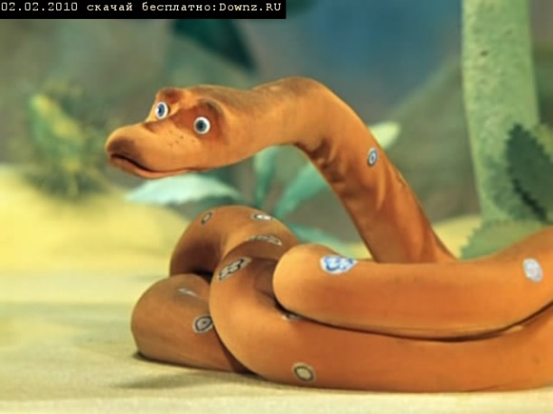
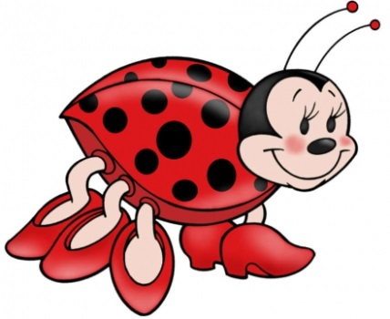
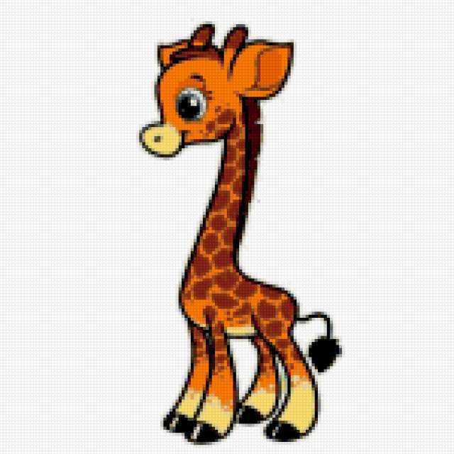


КАКОЙ ДЛИНЫ ОКАЗАЛСЯ
УДАВ ?
СТО БОЖЬИХ
КОРОВОК
ДЕСЯТЬ
ЖИРАФОВ
38
ПОПУГАЕВ
27
ПЕТУХОВ

Slide 6
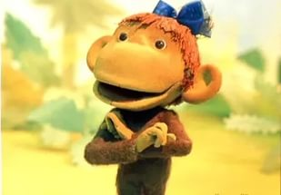

ПРАВИЛЬНЫЙ ОТВЕТ

Slide 8



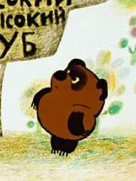

ЗАЧЕМ ВИННИ ПУХ ПОЛЕЗ НА ДЕРЕВО ?
ЗА АНАНАСАМИ
ЗА
ГРУШАМИ
ЗА
МЁДОМ
ЗА
ЯБЛОКАМИ

Slide 9

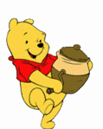
ПРАВИЛЬНЫЙ ОТВЕТ

Slide 10


Slide 11
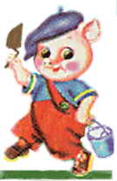
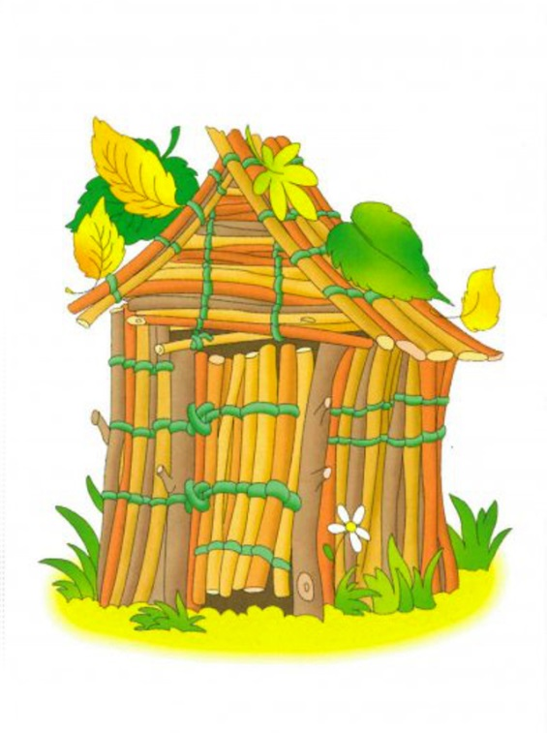
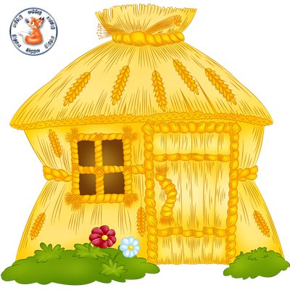
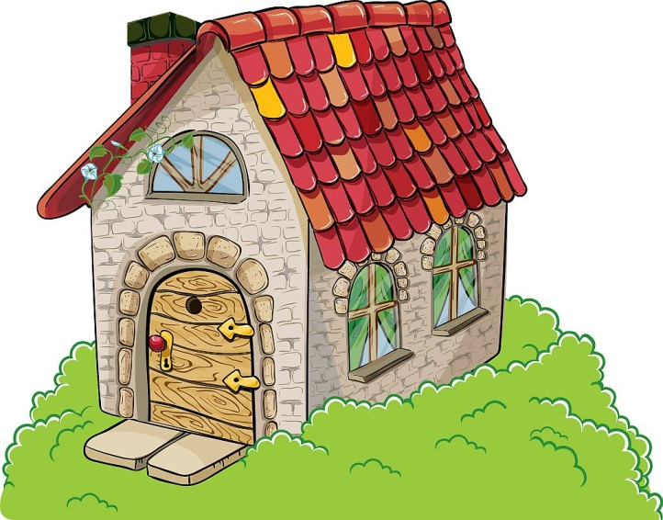
КАКОЙ ДОМ У ТРЁХ ПОРОСЯТ
ОКАЗАЛСЯ САМЫМ КРЕПКИМ?
ИЗ
ПРУТЬЕВ
СОЛОМЕННЫЙ
КАМЕННЫЙ

Slide 12
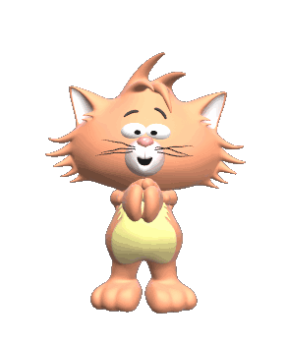
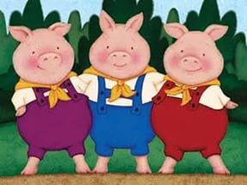
ПРАВИЛЬНЫЙ ОТВЕТ

Slide 14
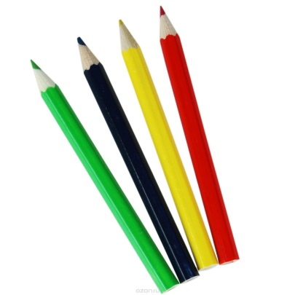



СКОЛЬКО ЦВЕТОВ В РАДУГЕ?
4
5
7
6

Slide 15



ПРАВИЛЬНЫЙ ОТВЕТ

Slide 17
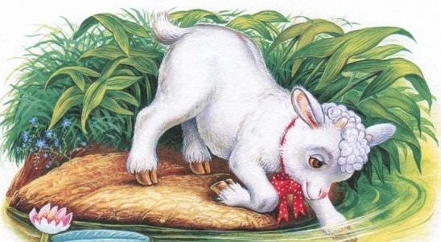
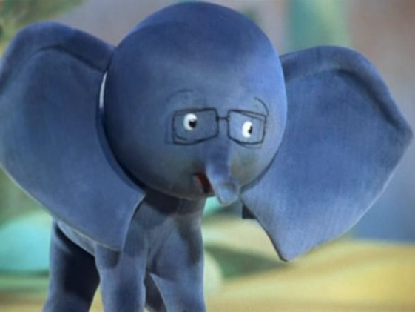
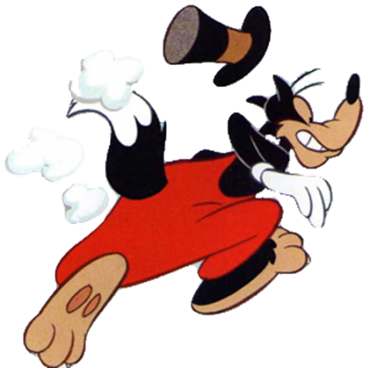
КЕМ МОГ СТАТЬ ИВАНУШКА, ЕСЛИ БЫ ОН ПОПИЛ ГРЯЗНУЮ ВОДИЦУ ИЗ ЛУЖИЦЫ ?
КОЗЛЁНОЧКОМ
СЛОНЁНКОМ
МУЛЬТИКОМ
Воду из лужицы пить можно!!!

Slide 18


ПРАВИЛЬНЫЙ ОТВЕТ

Slide 20
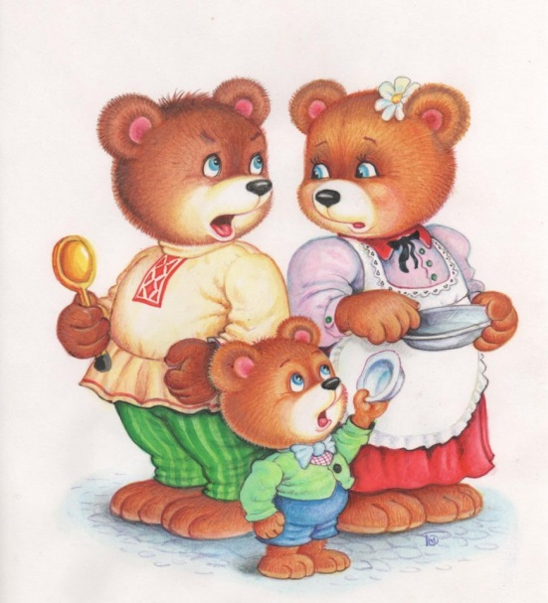
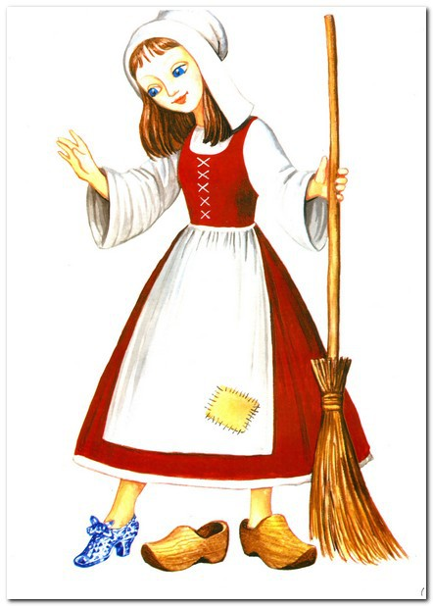
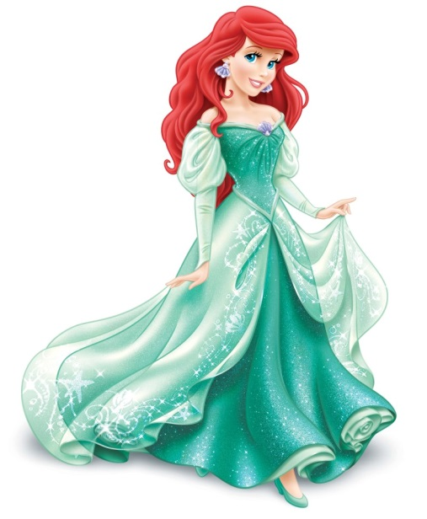
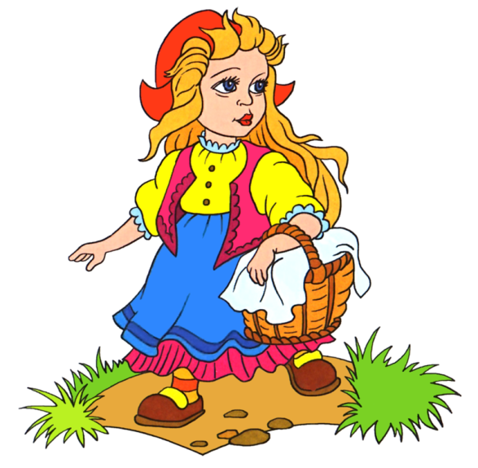
КТО ЗАШЁЛ В ИЗБУШКУ К ТРЁМ МЕДВЕДЯМ БЕЗ ПРИГЛАШЕНИЯ?
ЗОЛУШКА
ПРИНЦЕССА
МАШЕНЬКА

Slide 21
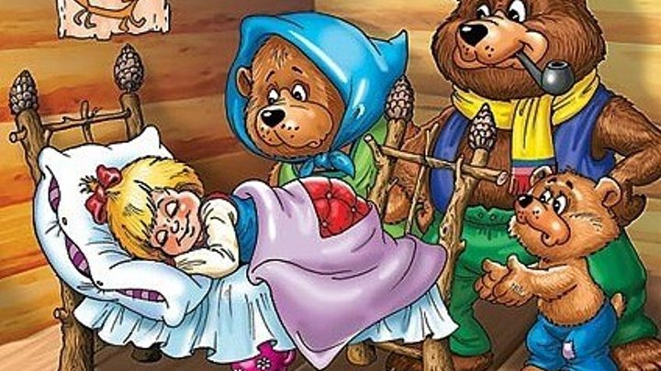

ПРАВИЛЬНЫЙ ОТВЕТ

Slide 23
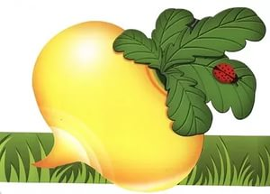
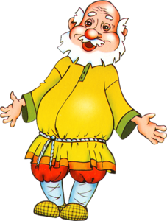
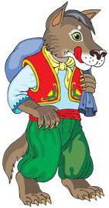
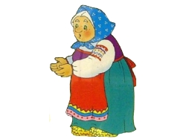
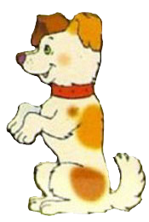
КТО ИЗ ЭТИХ ГЕРОЕВ
СКАЗОК НЕ ПОМОГАЛ ВЫТЯГИВАТЬ РЕПКУ ?
ДЕДУШКА
ВОЛК
БАБУШКА
ЖУЧКА

Slide 24
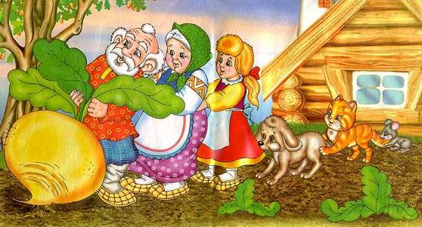

ПРАВИЛЬНЫЙ ОТВЕТ

Slide 26



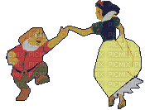
УМНИЦА

Slide 27



